Slide 1
CHÀO MỪNG CÁC EM
ĐẾN VỚI TIẾT HỌC HÔM NAY!

Slide 2
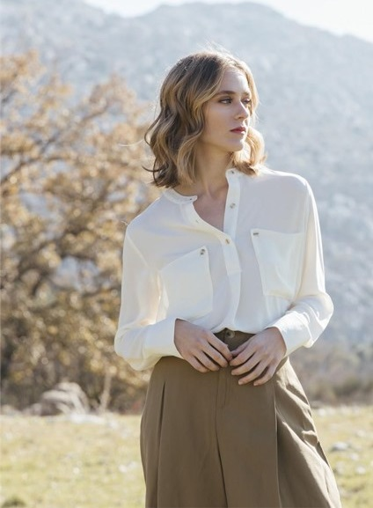
BÀI 9:
THỜI TRANG

Slide 3
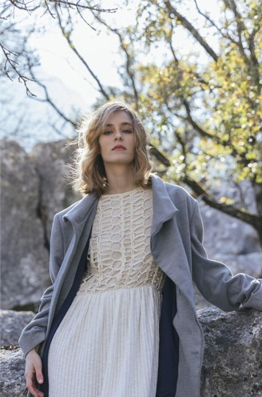
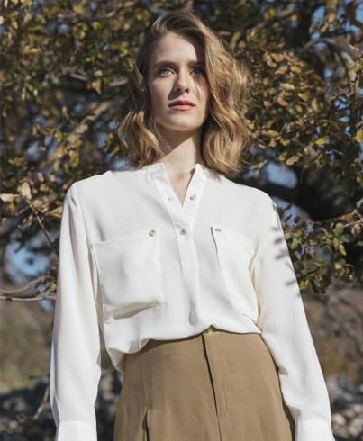
NỘI DUNG BÀI HỌC
01
02
Thời trang trong cuộc sống
Một số phong cách thời trang

Slide 4
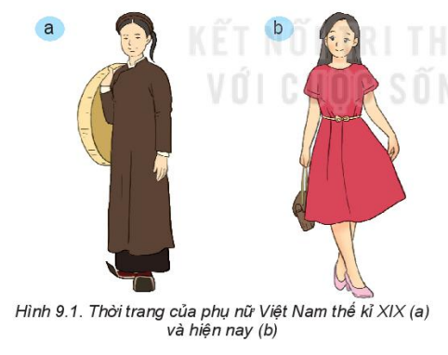
I. Thời trang trong cuộc sống
Quan sát Hình 9.1 và nêu sự khác biệt về thời trang của phụ nữ Việt Nam thế kỉ XIX và hiện nay.
Đọc thông tin mục I SGK và nêu khái niệm về thời trang.

Slide 5

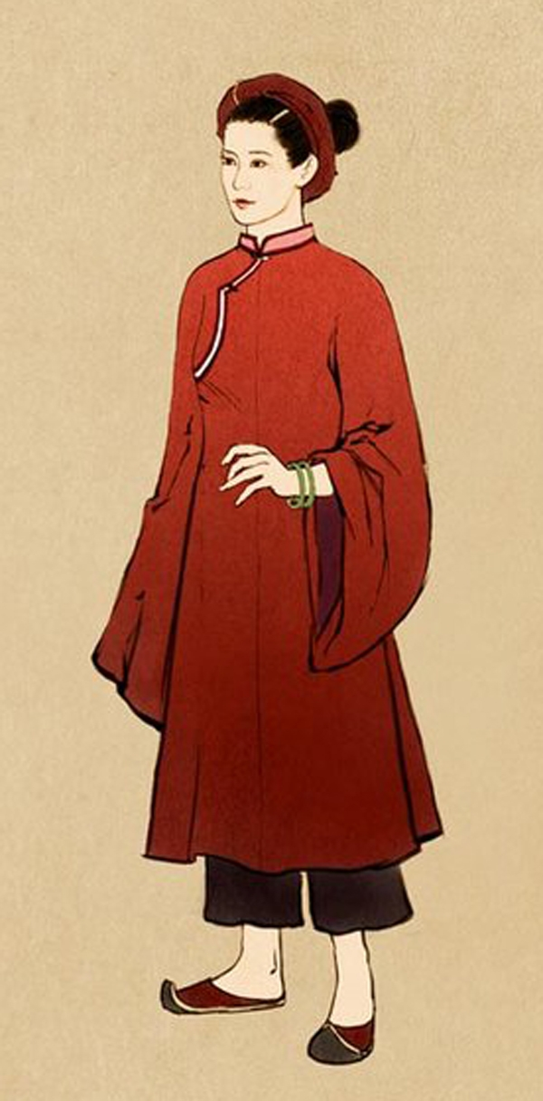
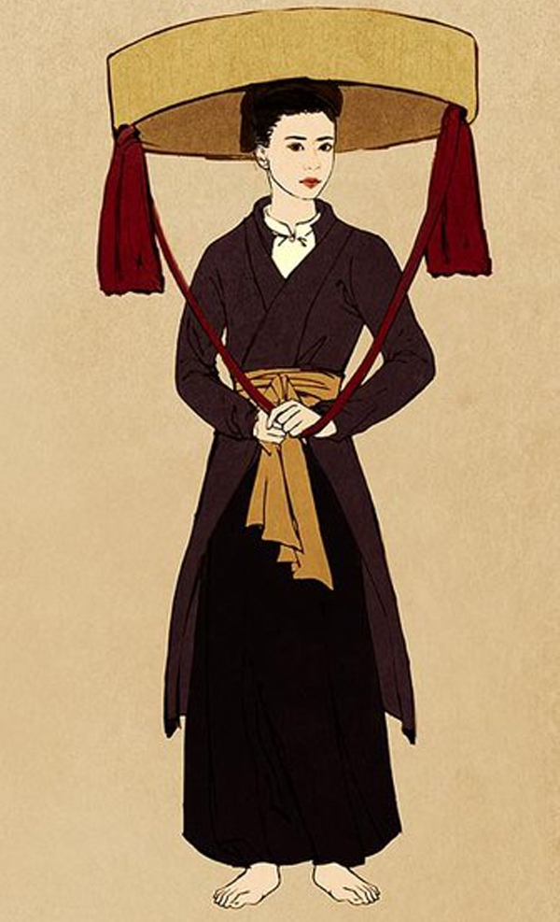
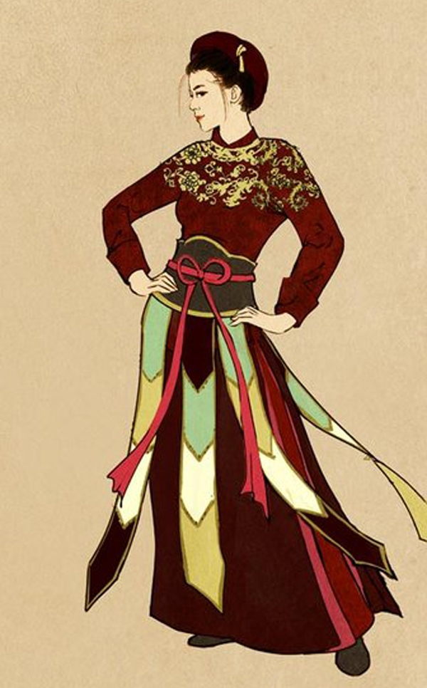
Quan sát sự khác biệt về phong cách thời trang của Việt Nam và châu Âu thế kỉ XIX và hiện nay:
Thời trang Việt Nam thế kỉ XIX

Slide 6
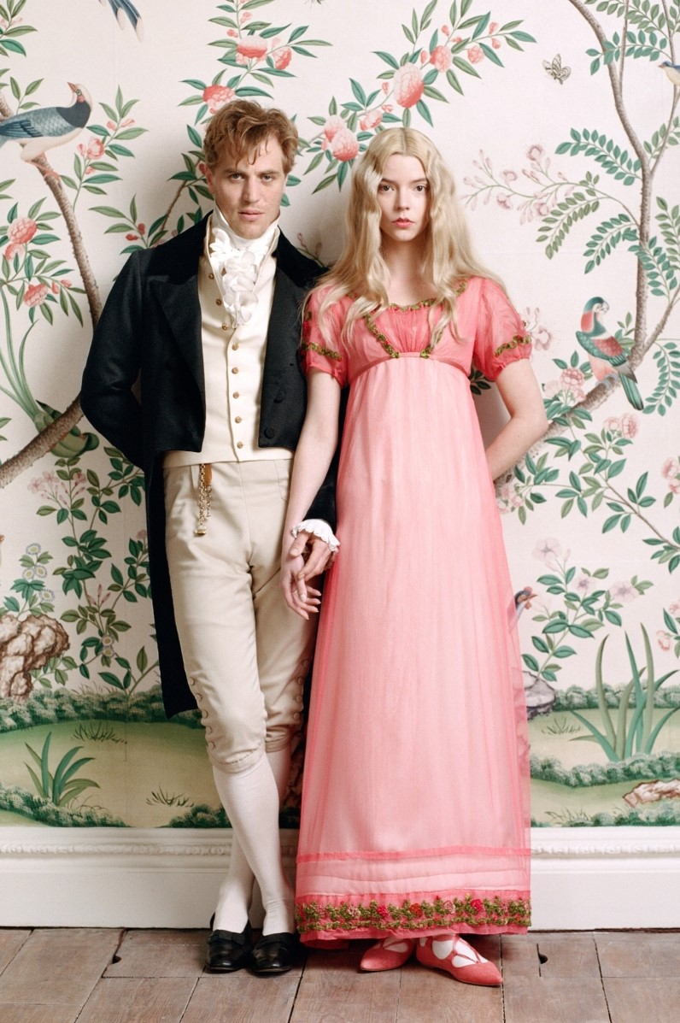
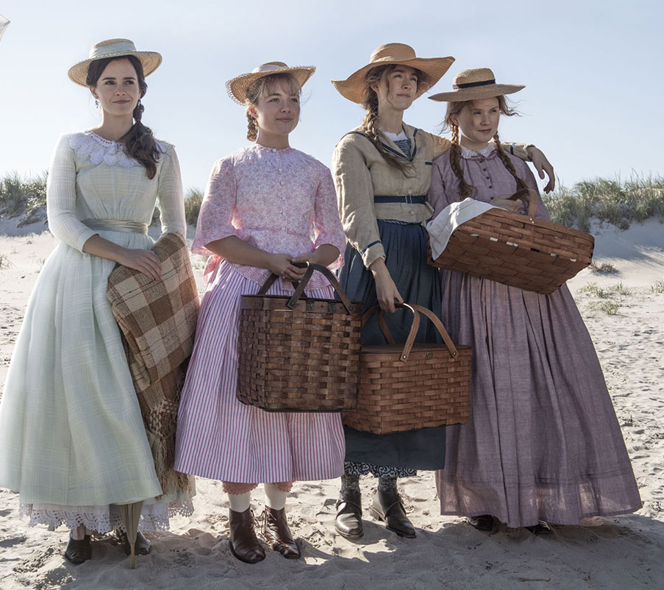
Thời trang châu Âu thế kỉ XIX

Slide 7
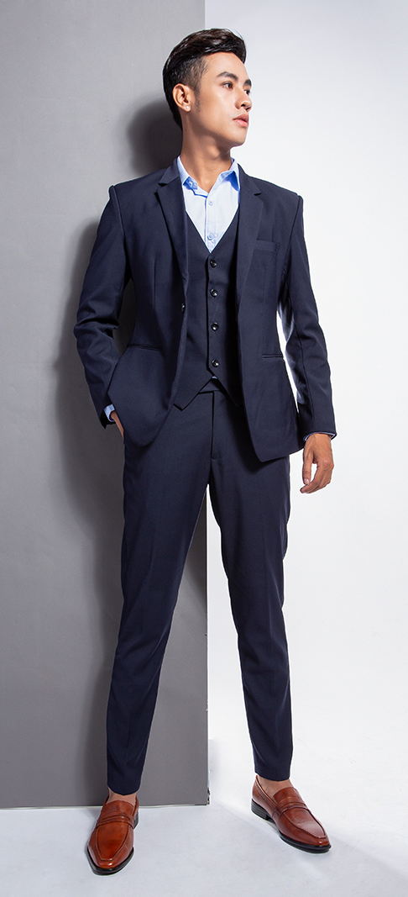
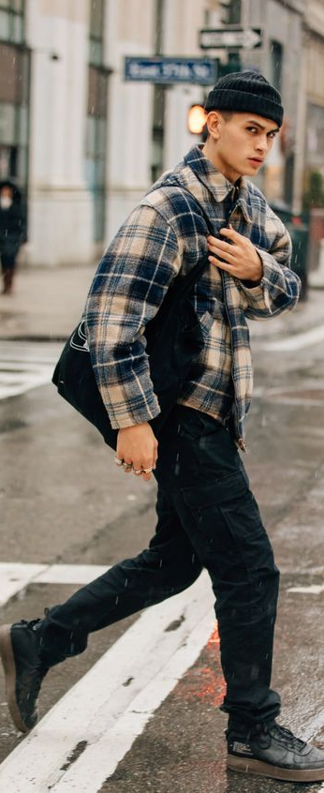
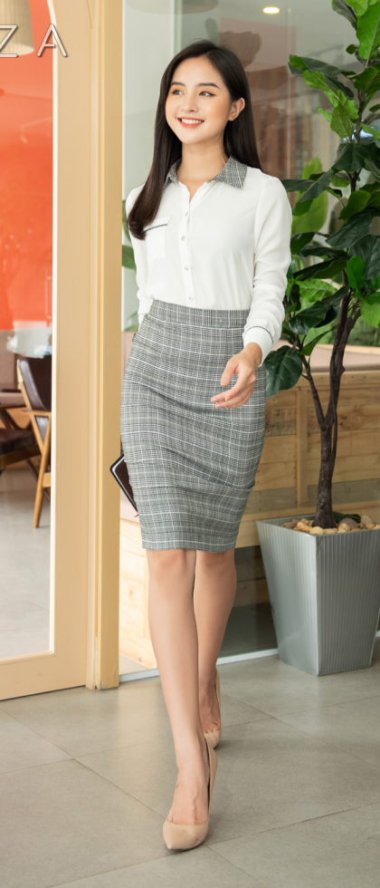
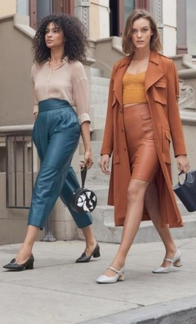
Thời trang Việt Nam hiện nay
Thời trang châu Âu hiện nay

Slide 8



Gợi ý: Thời trang của cả thế giới hiện nay: đa dạng, phong phú về kiểu dáng, màu sắc, chất liệu, hoạ tiết; đơn giản, dễ hoạt động hơn so với trang phục các thế hệ trước.
Dựa vào các hình ảnh vừa quan sát, em có nhận xét gì về điểm khác biệt của thời trang giữa các nước ở thế kỉ XIX và thời trang giữa các nước hiện nay?
Em hãy đọc thông tin SGK và chỉ ra các yếu tố ảnh hưởng đến thời trang.

Slide 9
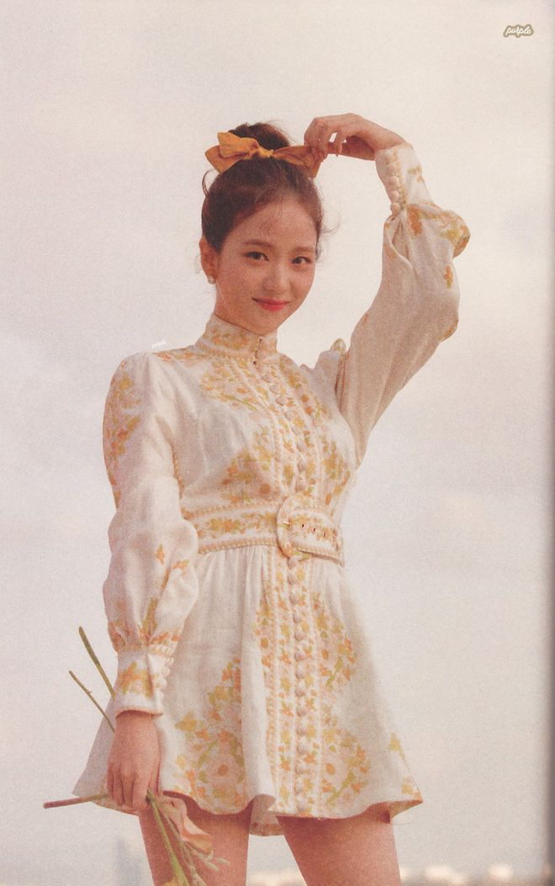
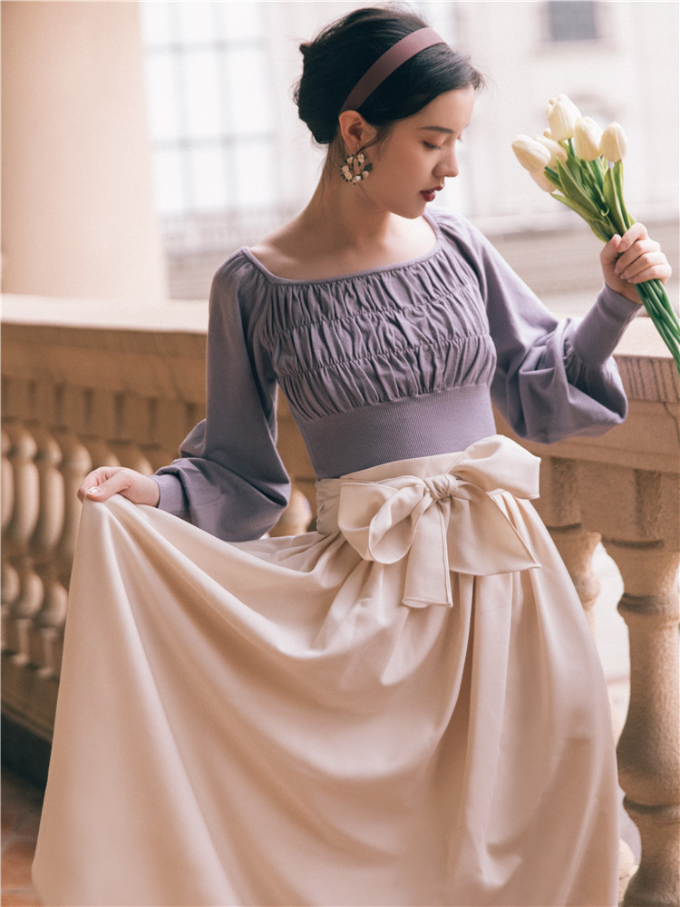
KẾT LUẬN
Thời trang là những kiểu trang phục được sử dụng phổ biến trong xã hội vào một khoảng thời gian nhất định.
Thời trang thay đổi do ảnh hưởng của các yếu tố như văn hoá, xã hội, kinh tế, sự phát triển của khoa học và công nghệ,...
Sự thay đổi của thời trang được thể hiện qua kiểu dáng, chất liệu, màu sắc, đường nét và hoạ tiết,... của trang phục.

Slide 10
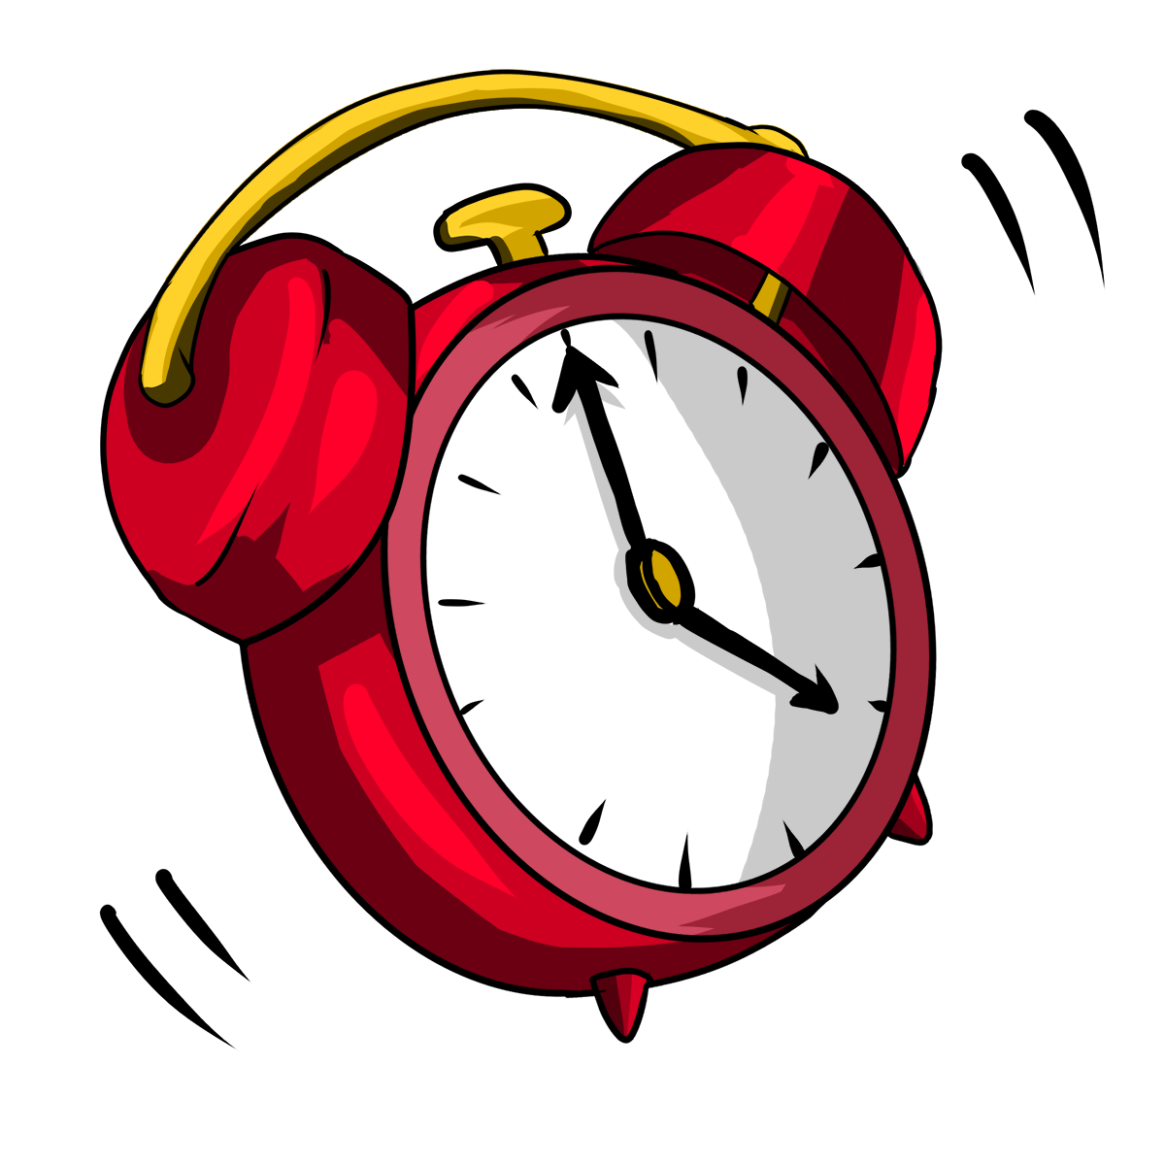
II. Một số phong cách thời trang
Thảo luận nhóm
Chia lớp thành 4 nhóm, đọc thông tin mục II trong SGK và hoàn thành bảng sau:
: 3 phút
Phong cách | Đặc điểm của trang phục | Ứng dụng
Cổ điển
Thể thao
Dân gian
Lãng mạn

Slide 11
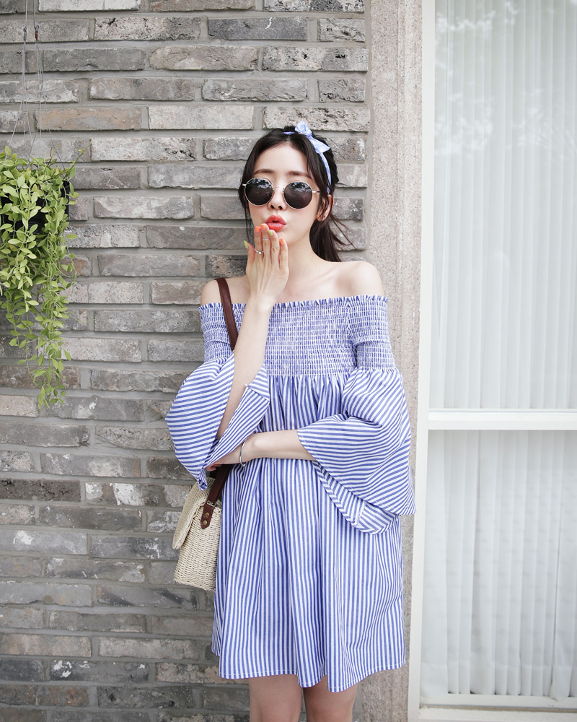
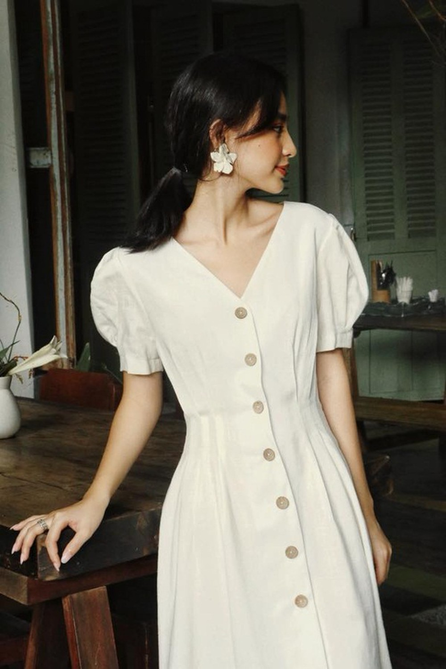
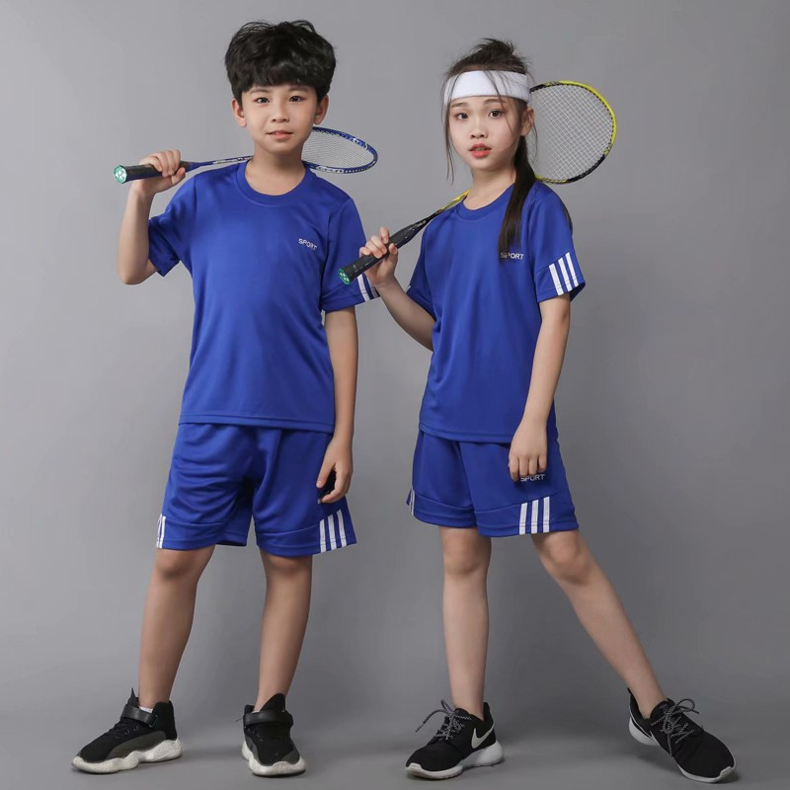
KẾT LUẬN
Phong cách thời trang là cách mặc trang phục tạo nên vẻ đẹp, nét độc đáo riêng cho từng cá nhân và được lựa chọn bởi tính cách, sở thích của người mặc.

Slide 12
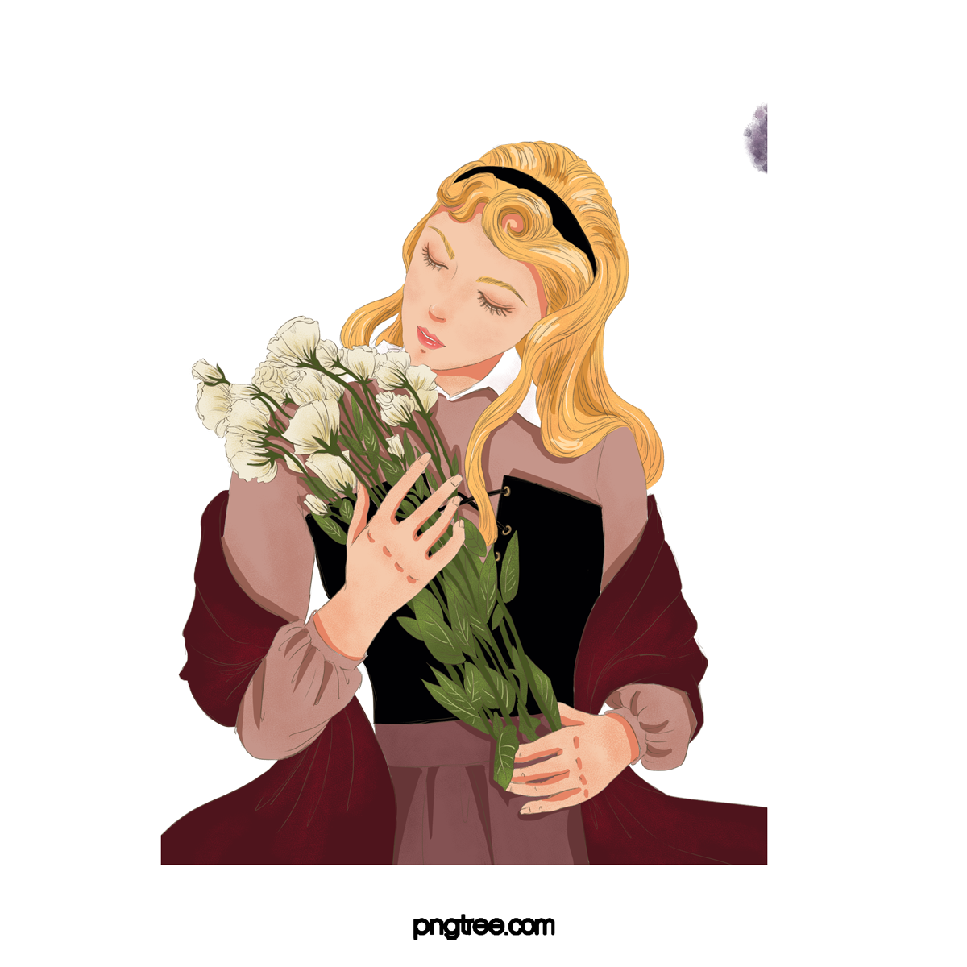
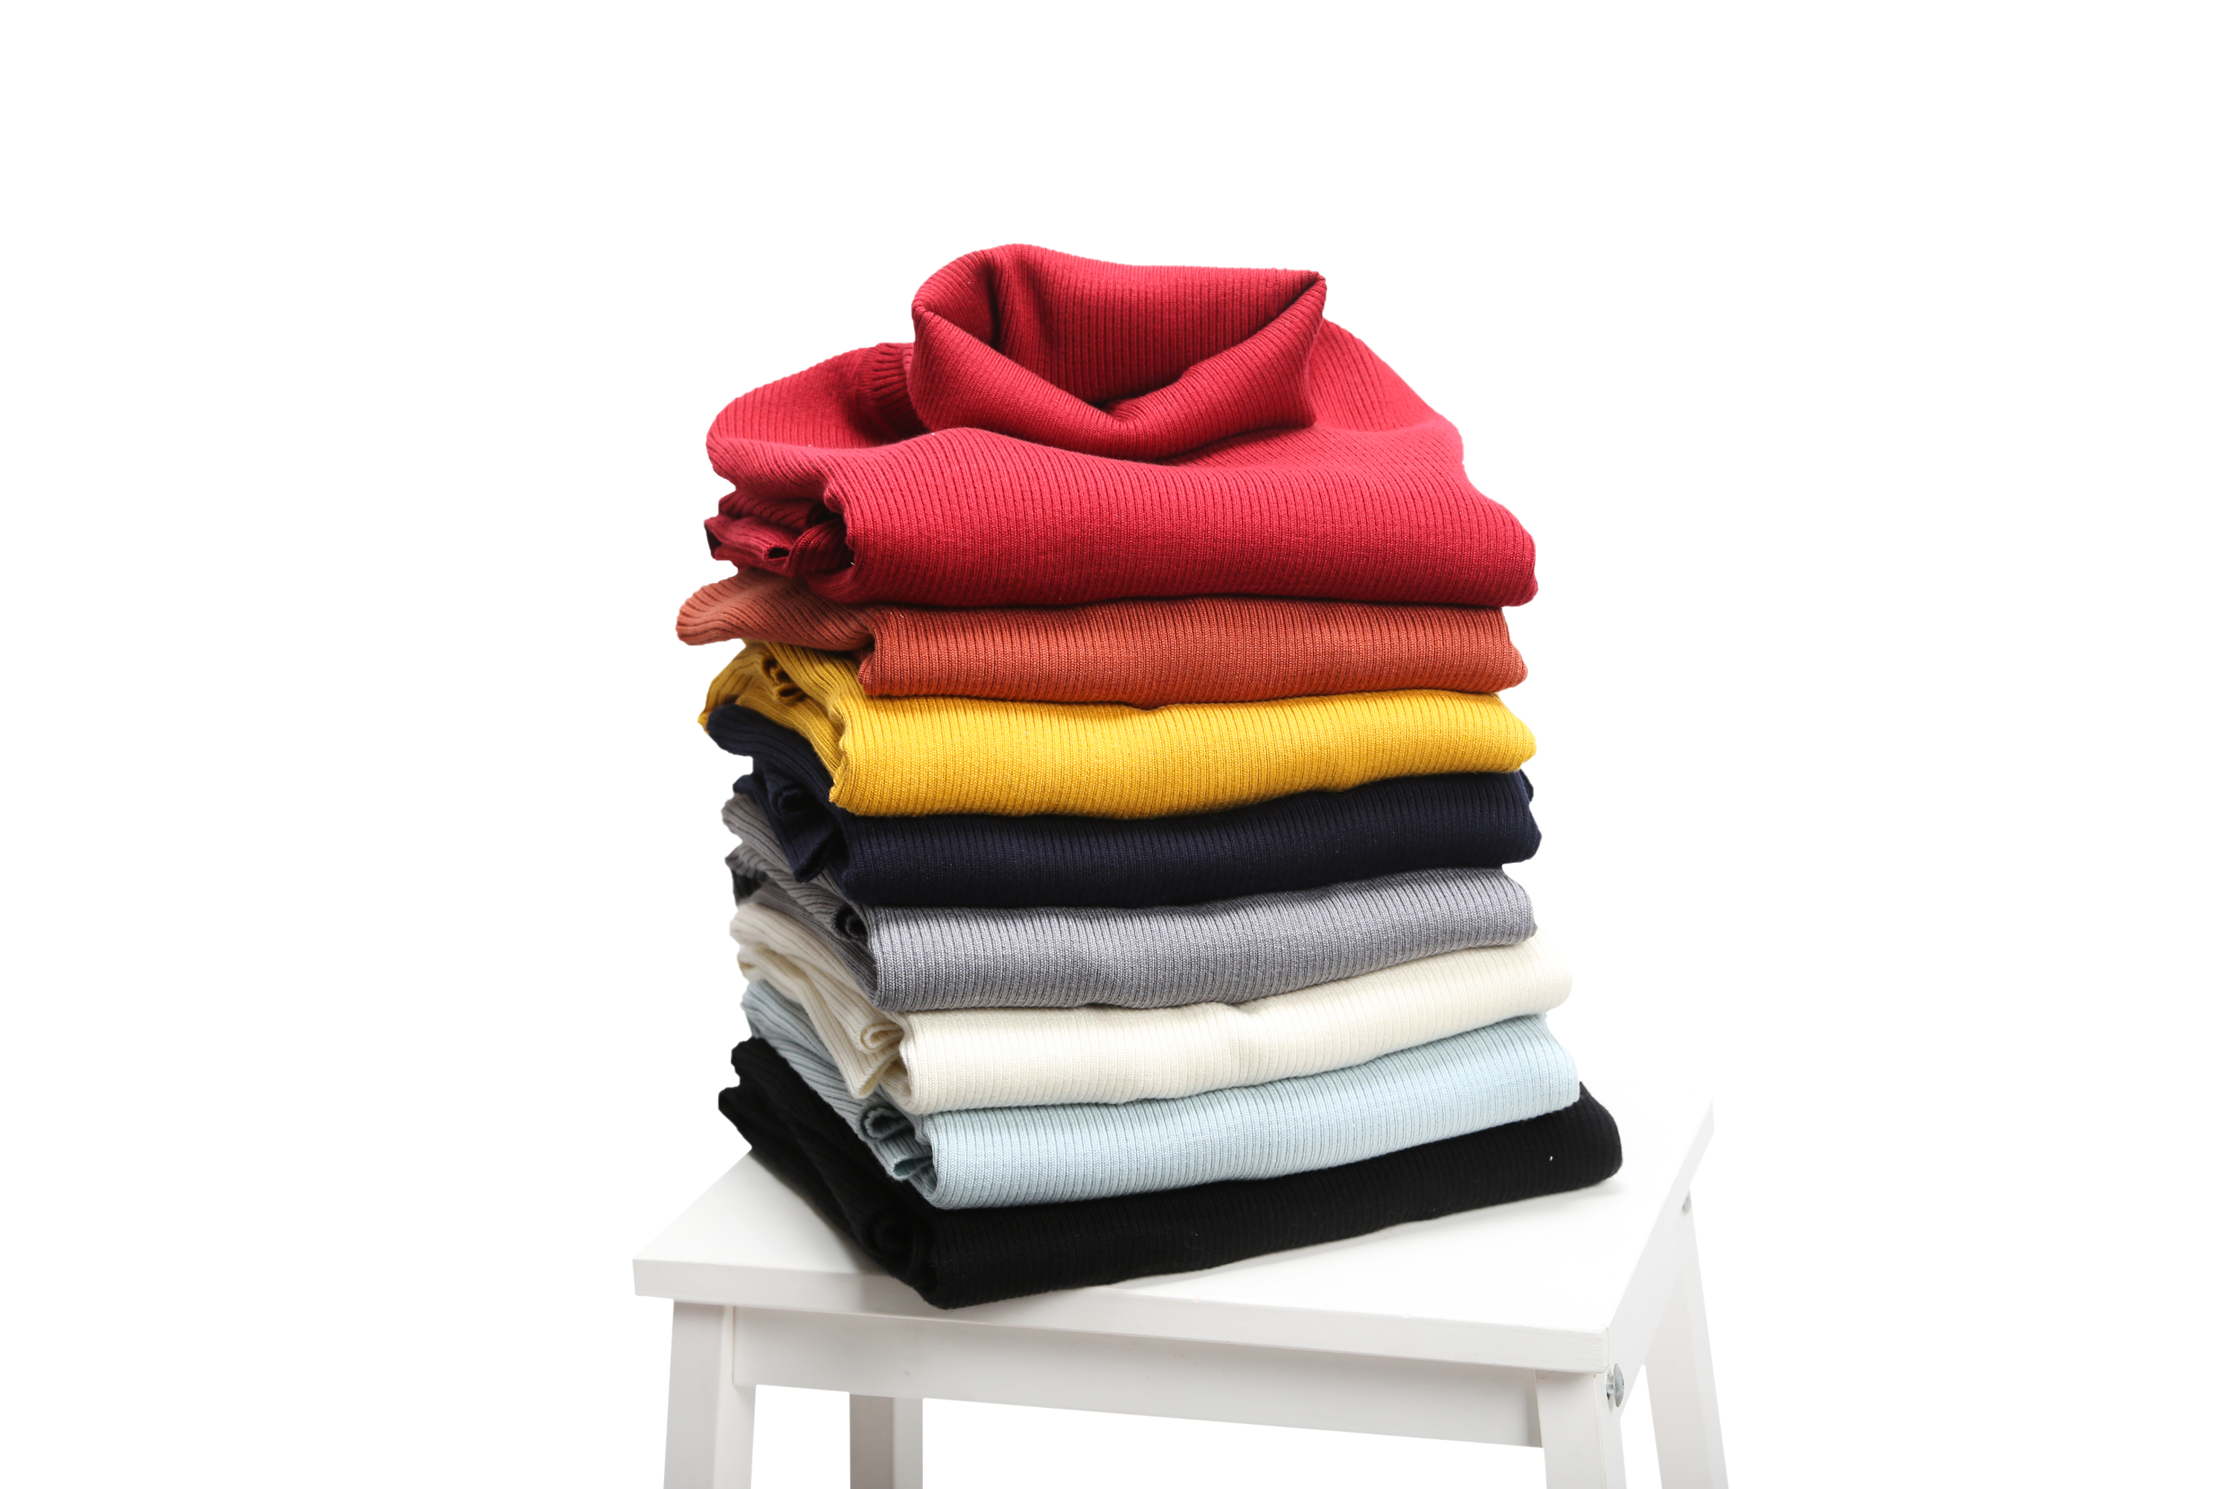
1. Phong cách cổ điển
Là cách mặc trang phục có hình thức giản dị, nghiêm túc, lịch sự.
Phong cách cổ điển phù hợp với nhiều người; thường được sử dụng khi đi học, đi làm, tham gia các sự kiện có tính chất trang trọng.

Slide 13
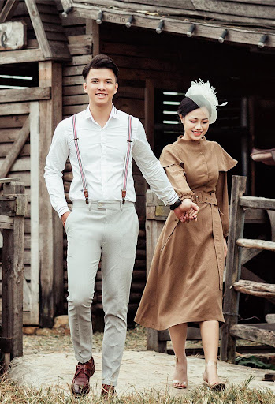
Phong cách cổ điển

Slide 14
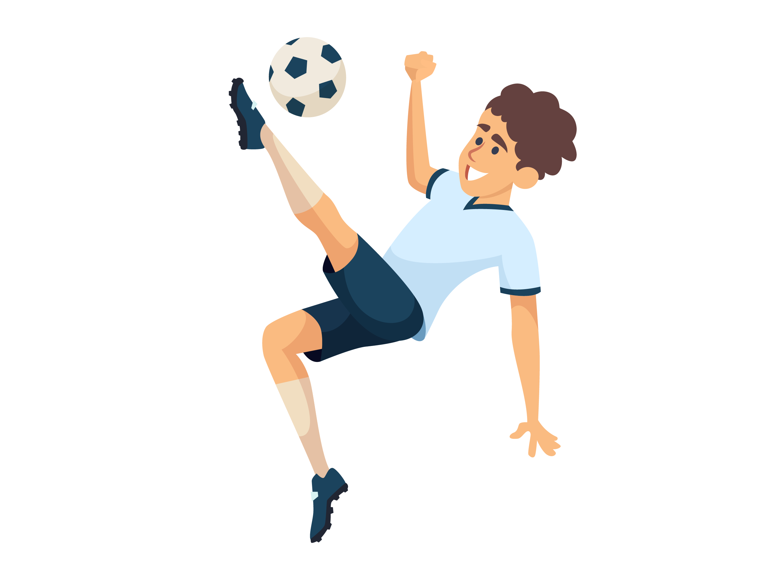
2. Phong cách thể thao
Là cách mặc trang phục có thiết kế đơn giản, đường nét tạo cảm giác mạnh mẽ và khoẻ khoắn; thoải mái khi vận động.
Phong cách thể thao có thể ứng dụng cho nhiều đối tượng, lứa tuổi khác nhau.

Slide 15
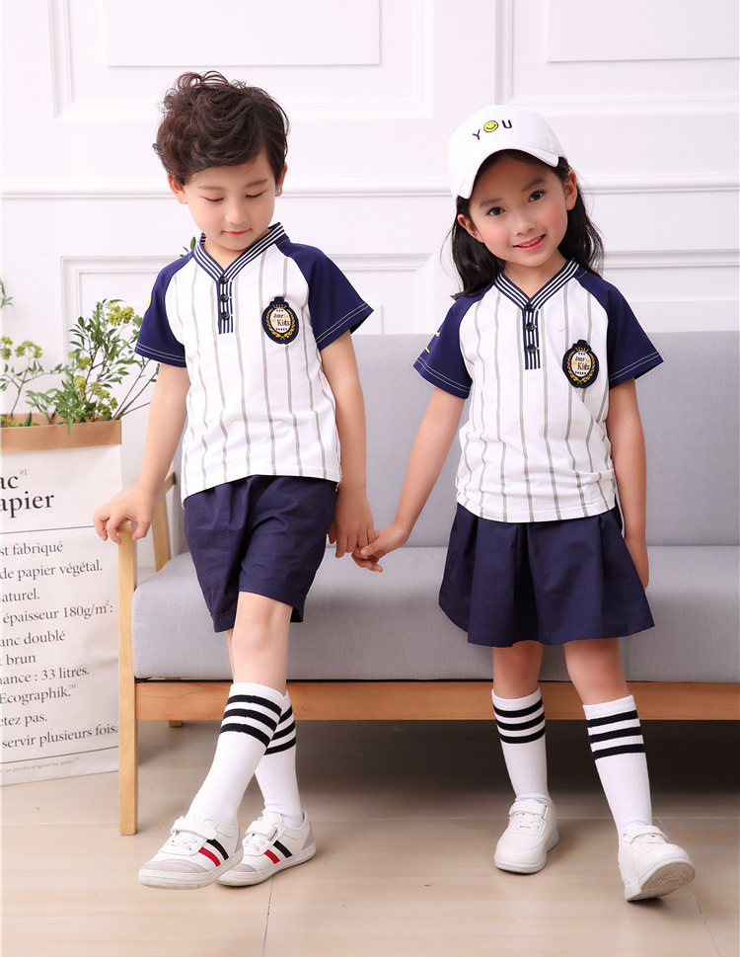
Phong cách thể thao

Slide 16
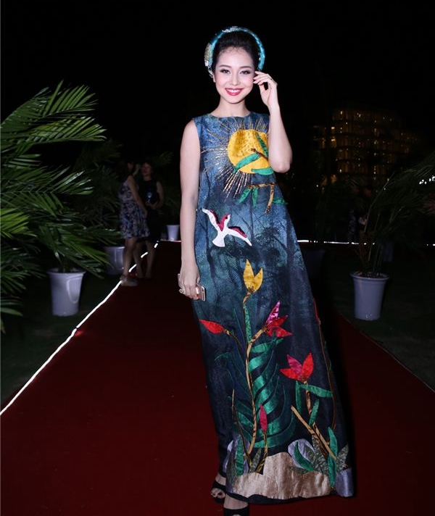
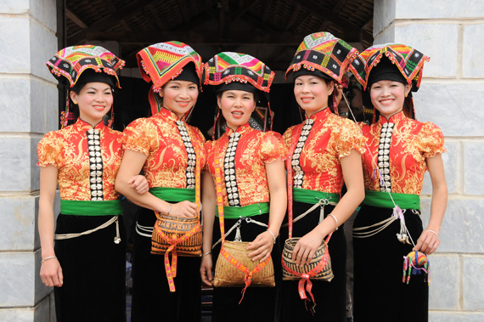
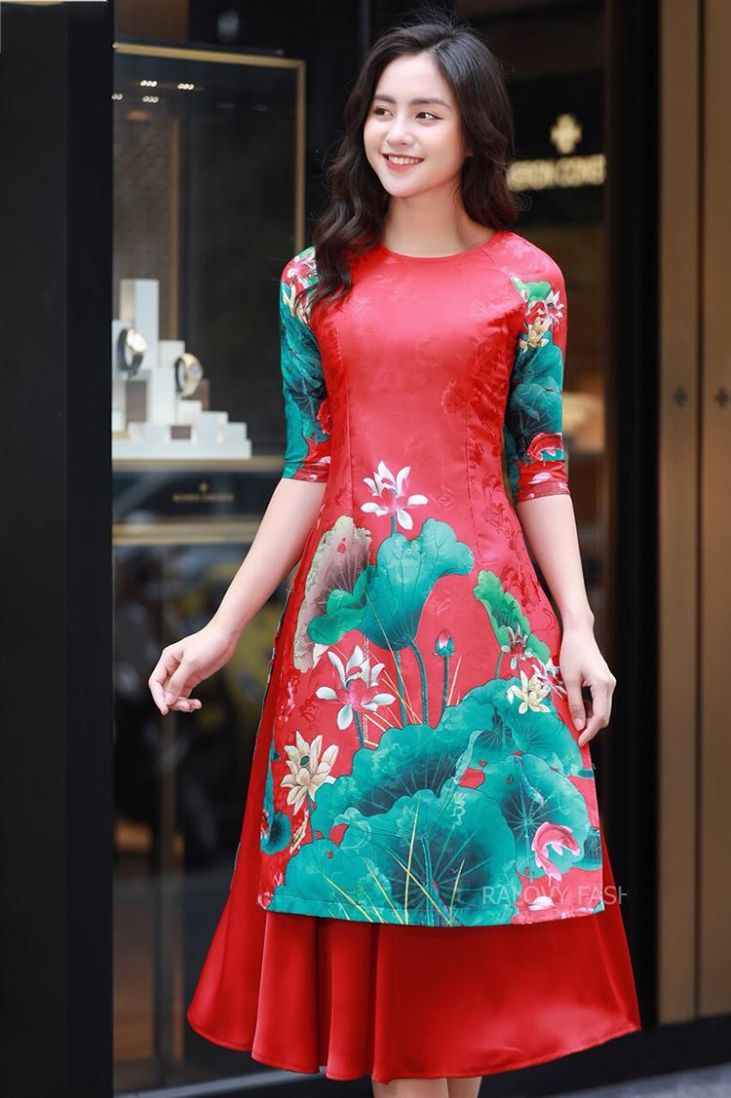
3. Phong cách dân gian
Là cách mặc trang phục có nét đặc trưng của trang phục dân tộc về hoa văn, chất liệu, kiểu dáng.
Phong cách dân gian vừa mang vẻ hiện đại vừa đậm nét văn hoá của mỗi dân tộc.

Slide 17

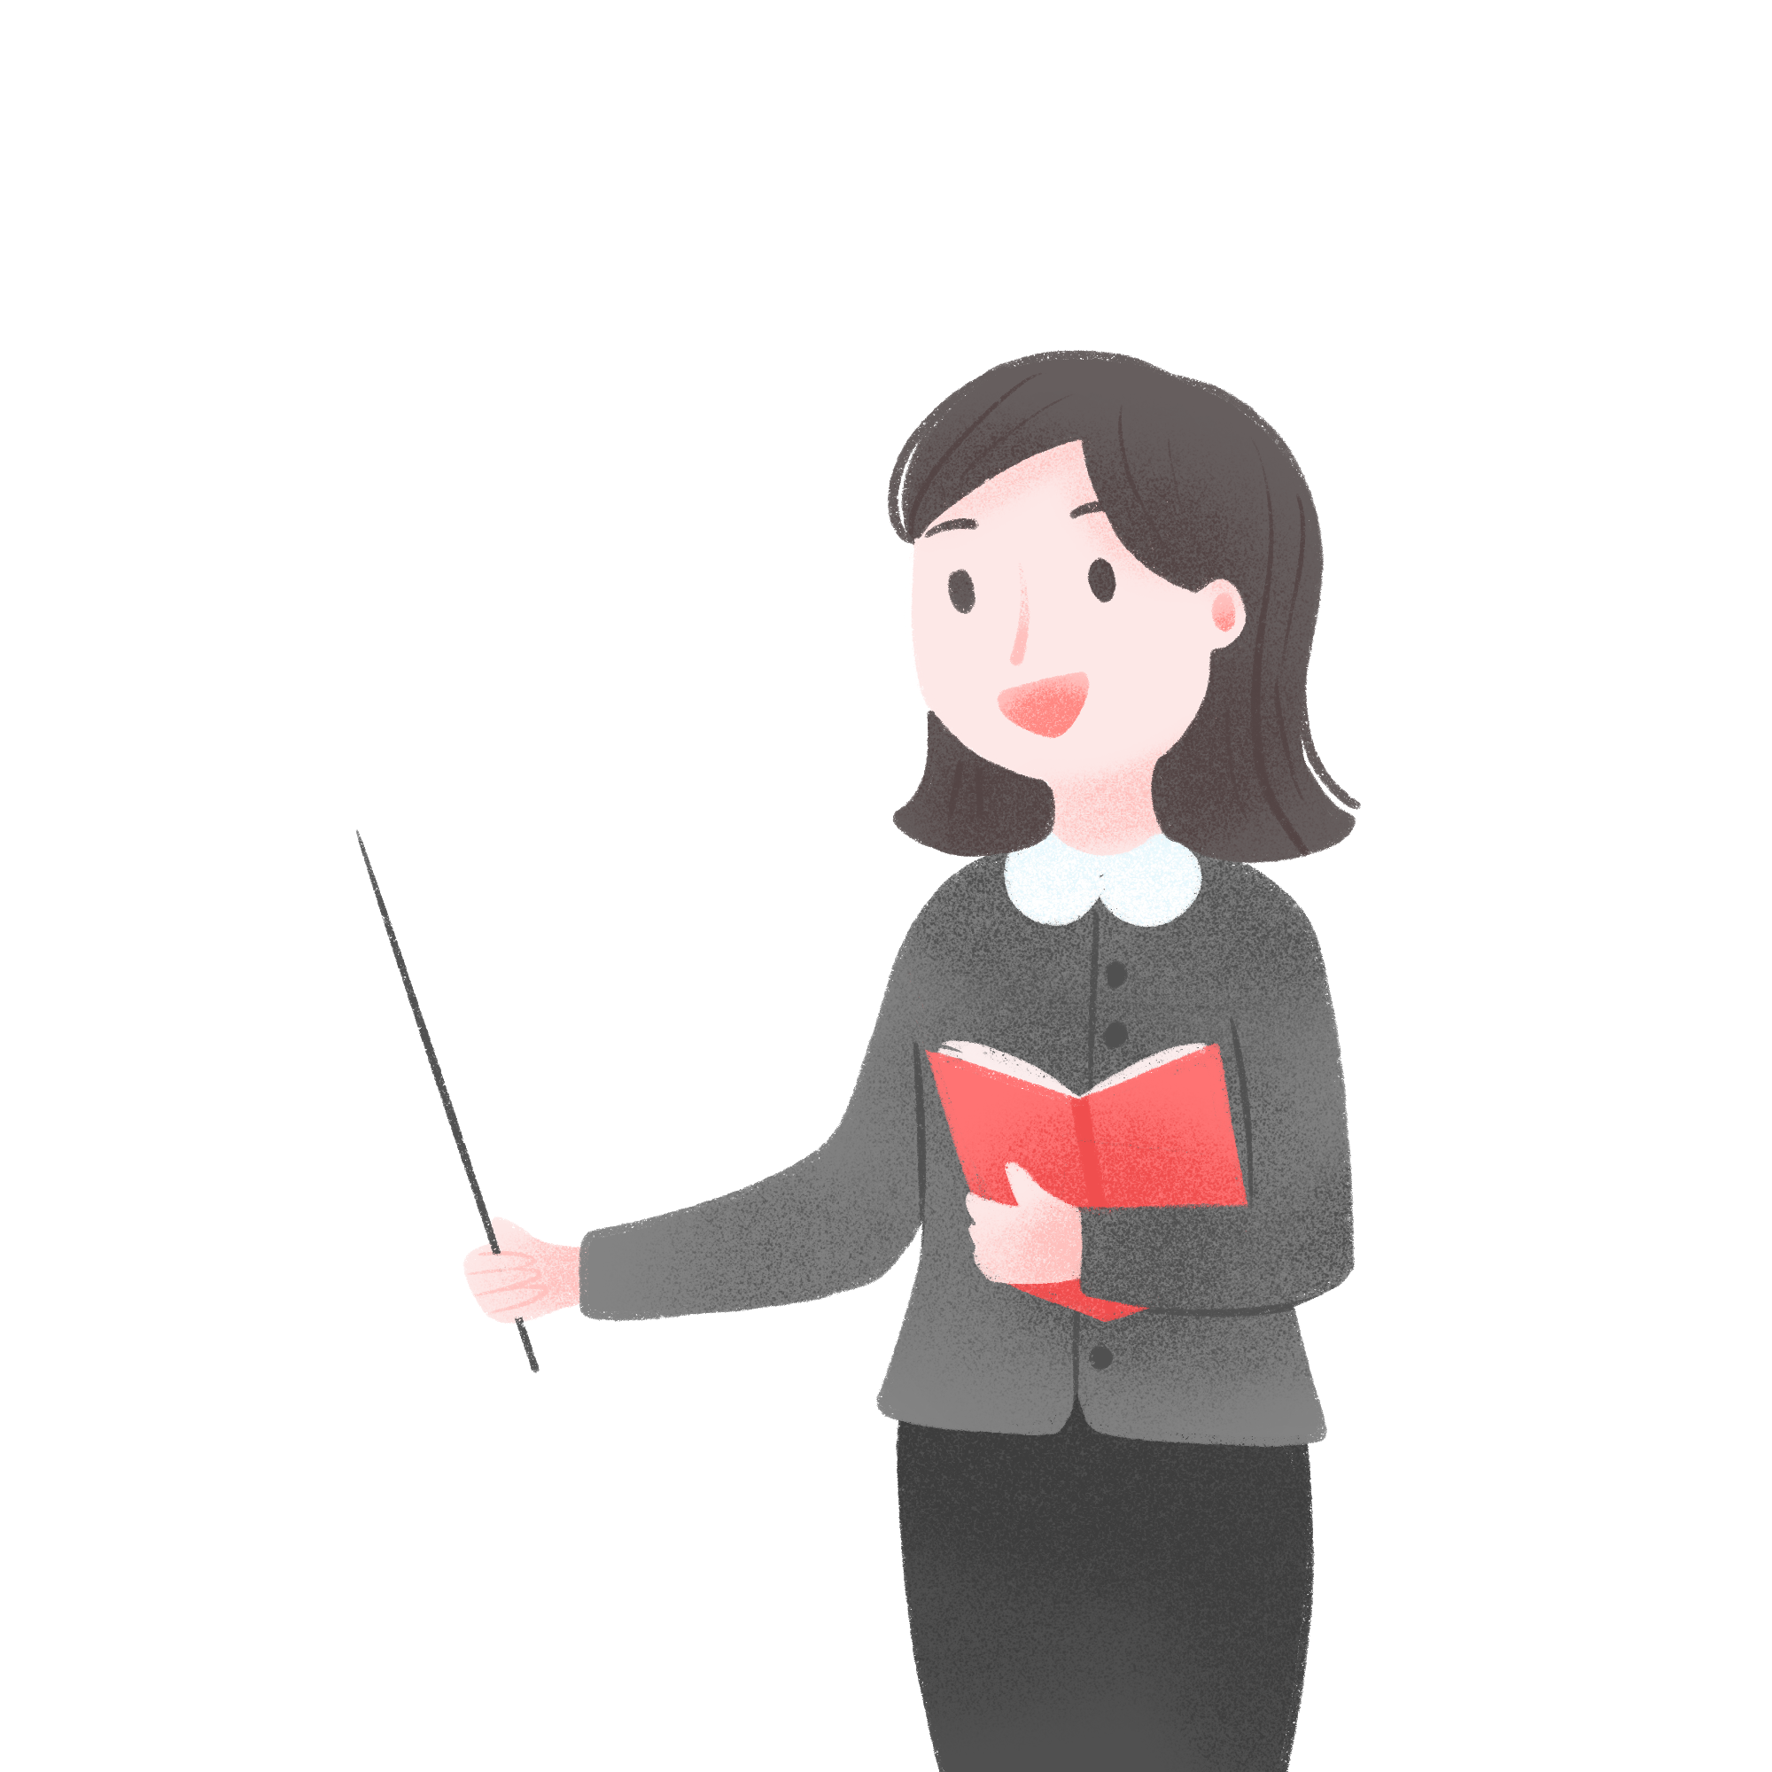
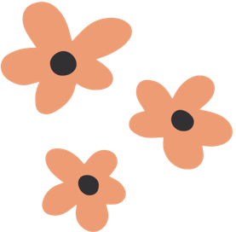

4. Phong cách lãng mạn
Là cách mặc trang phục thể hiện sự nhẹ nhàng, mềm mại thông qua các đường cong, đường uốn lượn; thường sử dụng cho phụ nữ.

Slide 18
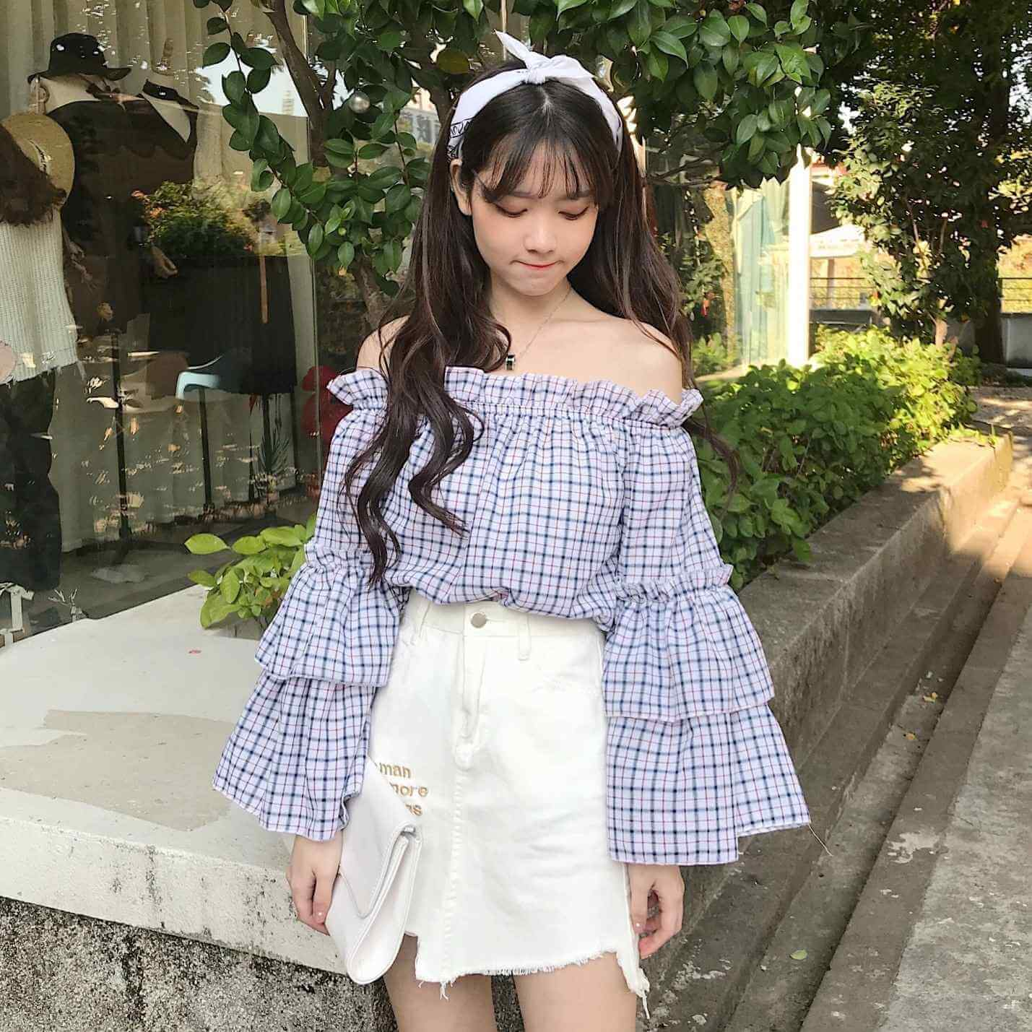
Phong cách lãng mạn

Slide 19
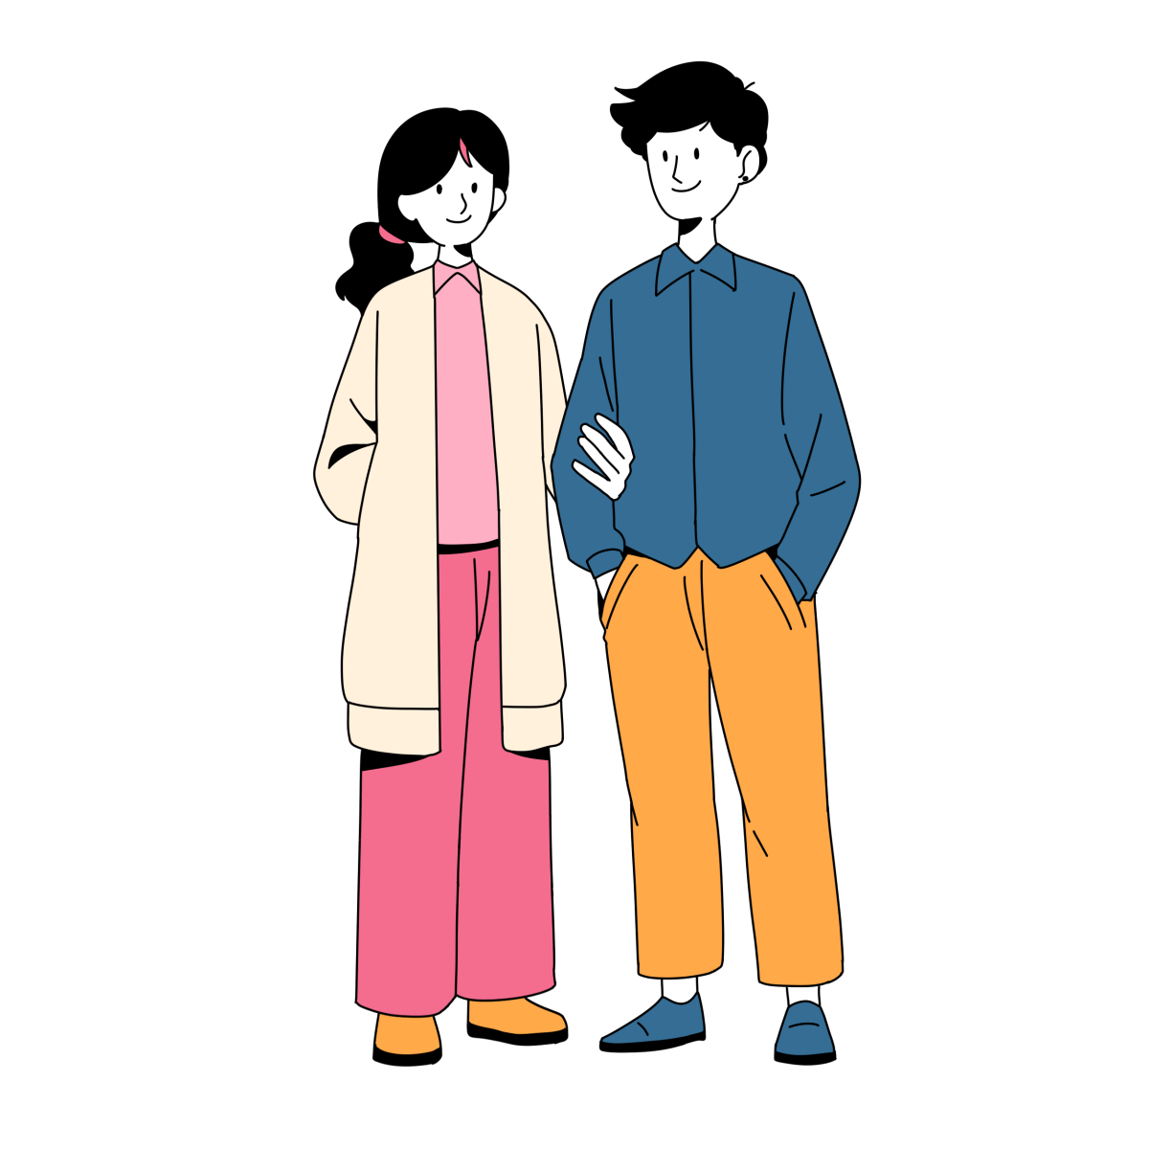
LUYỆN TẬP
Câu 1: Thời trang là gì?
Câu 2: Thời trang thay đổi được thể hiện qua những đặc điểm gì? Yếu tố nào tác động làm thời trang thay đổi?

Slide 20
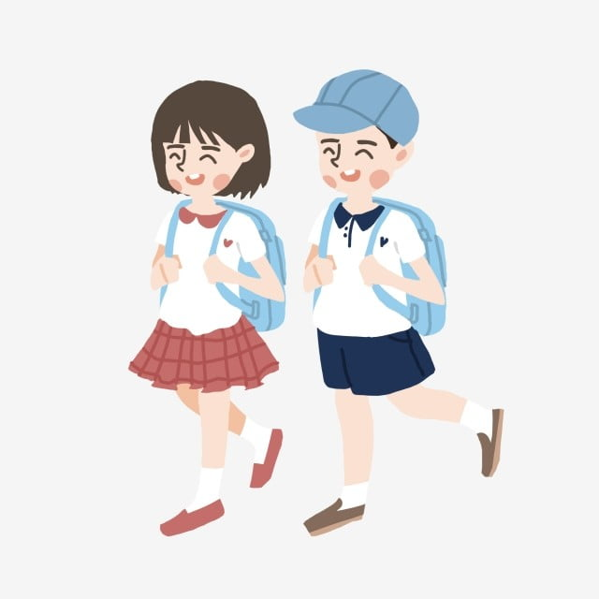
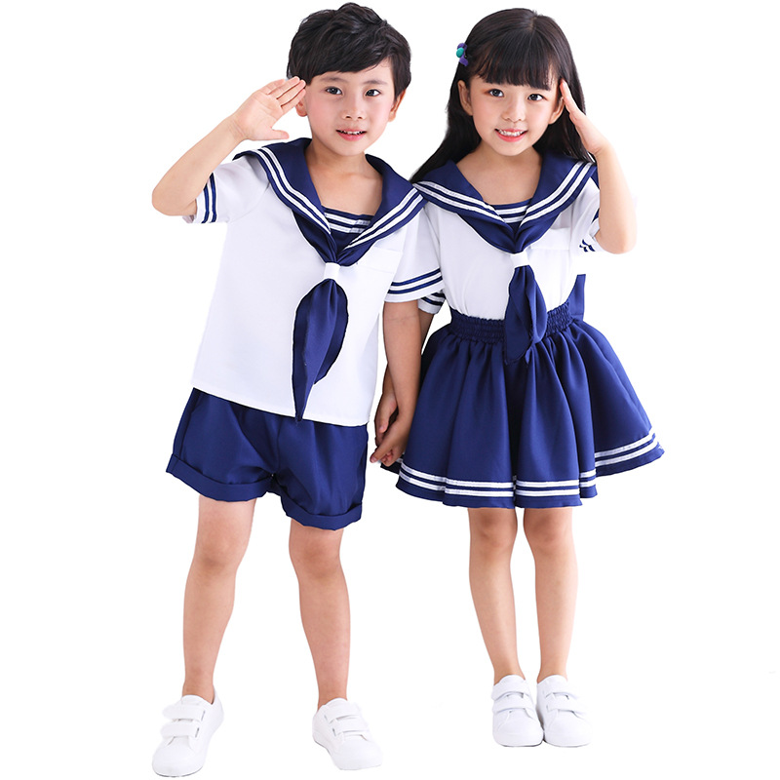
Câu 3: Trong bốn phong cách thời trang cơ bản đã học, em sẽ lựa chọn phong cách nào để phù hợp với bản thân? Tại sao?

Slide 21
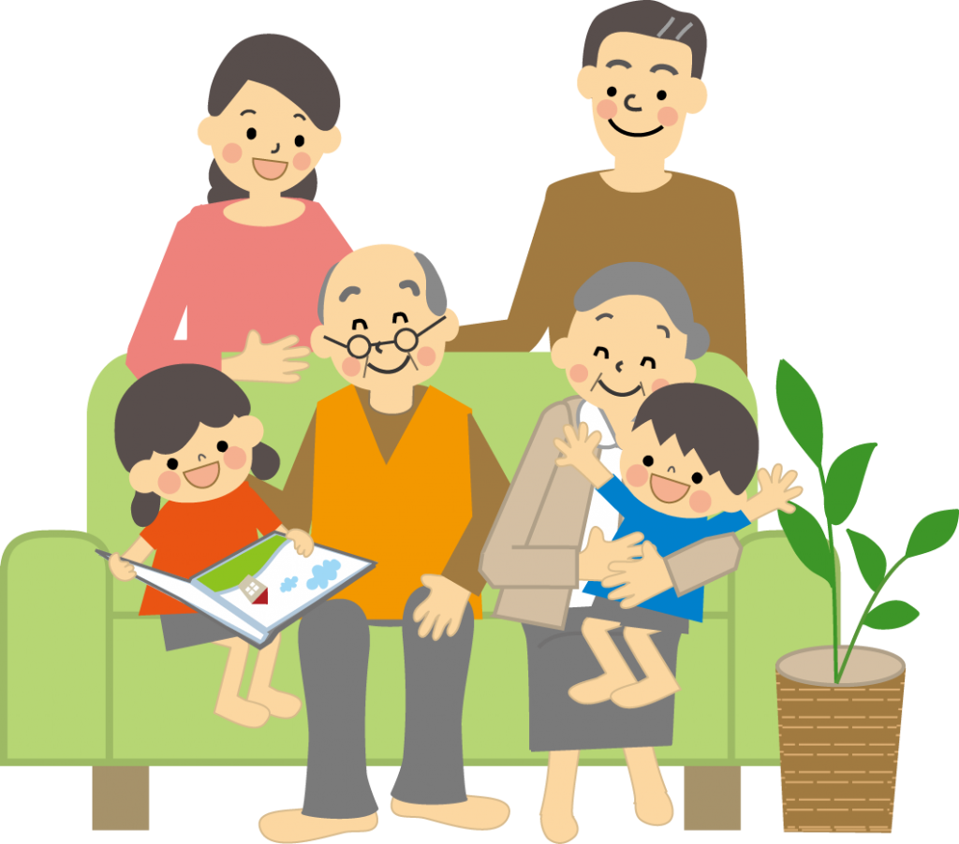
VẬN DỤNG
Em hãy cho biết phong cách thời trang trong gia đình em là gì?
Em thích phong cách của thành viên nào nhất?

Slide 22
HƯỚNG DẪN VỀ NHÀ
01
02
03
Ôn tập kiến thức đã học
Hoàn thành bài tập vận dụng
Xem trước nội dung bài Ôn tập chương III

Slide 23
CẢM ƠN CÁC EM
ĐÃ LẮNG NGHE BÀI GIẢNG!

